Slide 1
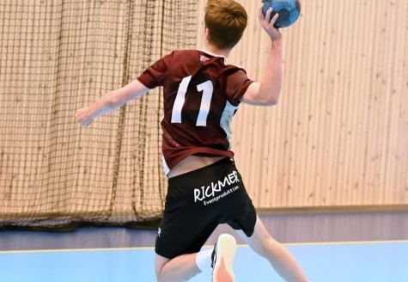




USM P14 spelschema
Spelschema lördag A-hall
10.05 Vassunda IF – Huddinge HK
11.20 Borlänge HK – Vadstena HF
12.35 Örebro SK – IF Hellton Karlstad
13:50 Tyresö Handboll – IFK Nyköping
15.05 IFK Skövde – Falu HK
16.20 Vassunda IF – HK Aranäs
17.35 Falu HK – Sannadals SK
18.50 Bodens BK HF – Örebro SK
Spelschema lördag B-hall
10.05 Haninge HK –Tyresö Handboll
11.20 Sannadals SK - IFK Skövde HK
12.35 Huddinge HK – HK Aranäs
13.50 Vadstena HF – KFUM Trollhättan
15.05 IF Hellton Karlstad - Bodens BK HF
16.20 IFK Nyköping – Haninge HK
17.35 KFUM Trollhättan – Borlänge HK
Spelschema söndag A-hall
10.25 Plac 3 grD – plac 2 grE
11.40 Plac 2 grA – plac 2 gr B
12.55 Plac 3 grA – plac 2 grC
14.10 Plac 3 grC – plac 1 grE
Spelschema söndag B-hall
10.25 plac 1 grA – plac 1 grB
11.15 plac 1 grC – plac 1 grD
12.55 plac 3 grB – plac 2 grD
14.10 förlorare 3E-2D – plac 3 grE

